Slide 1
Un outil de gestion de signets en ligne
A. Bouchard 01/2016

Slide 2
 | Présentation générale | La gestion de signets | Social Bookmarking | Recherche, veille et curation | Pour aller plus loin | Bibliographie
 | Signets, bookmarks… Plates-formes en ligne Social bookmarking Panorama de l’existant Diigo Diigo ou Delicious ? | Présentation Inscription et profil Les extensions Bookmarker un document Gérer ses signets Naviguer dans ses signets Gérer ses tags Quelle description ? Surligner un document web Annoter un document web Le cas des images Les outliners Les rapports | Les réseaux Les groupes Diigo en bibliothèque Diigo en formation | Intérêt de la recherche Recherche dans la communauté Recherche dans son compte Veille Curation | Diffusion du compte Alimentation automatique du compte Diigo et mobilité Questions de droit Le modèle économique Sécurité des données | Adresses Diigo et tutoriels Bibliographie du support Retours d’expérience

Slide 3
Signets, bookmarks, favoris, marque-pages…
Définition
adresse d’une ressource web mémorisée pour un accès ultérieur
Description
un titre
l’URL de la ressource
Outils
gestionnaires de signets des navigateurs
logiciels dédiés
plates-formes de partage en ligne (cloud ou serveur)

Slide 4
Plates-formes en ligne
Accès
accès nomade, quel que soit le terminal
organisation par tags et catégories
gestion et recherche facilitées
Stockage
indépendant du poste et du navigateur
grandes quantités
Données
commentaires et notes
Pratiques de travail
diffusion et partage des signets
travail collaboratif
Recherche et veille
recherche simple et multicritères
découverte d’autres ressources, dont pages d’intérêt similaire
découverte de personnes (experts)

Slide 5
Le social bookmarking (1) : définition
Contexte
social bookmarking / folksonomie / indexation sociale
notion de « tag »
Intérêt
organisation et indexation propre à l’utilisateur
« tirer parti de l’intelligence collective » (Web 2.0)

Slide 6
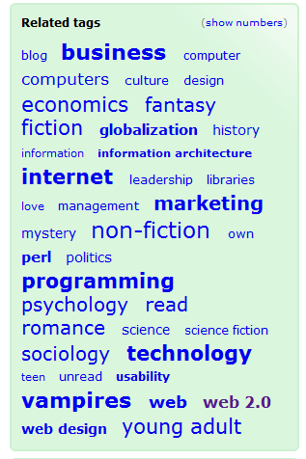
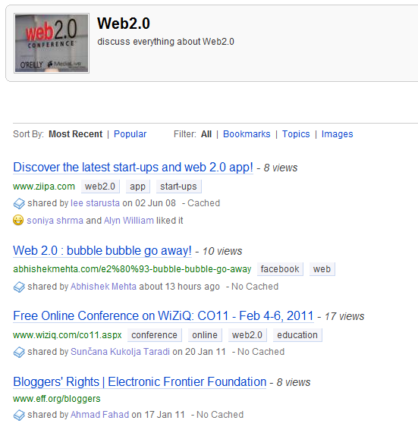
Le social bookmarking (2) : définition
classification collaborative (communautés)
indexation sociale
Ex. : tags associés à« Web 2.0 » sur LibraryThing
Ex. groupe Diigo Web2.0

Slide 7
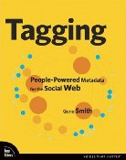
Le social bookmarking (3) : intérêt
visibilité des usages et des concepts qui ne sont pas encore entrés dans le domaine bibliothéconomique
indexation par la Library of Congress
indexation sur Library Thing

Slide 8
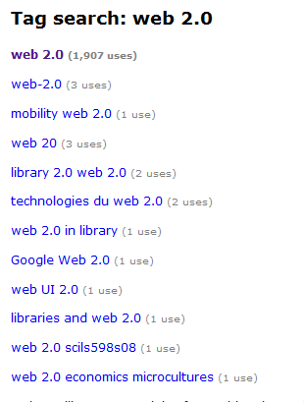
Le social bookmarking (4) : limites
mais les limites d’un vocabulaire non contrôlé
Ex. tags associés à Web 2.0 sur LibraryThing
absence de normalisation
utilisations personnelles

Slide 9
Panorama de l’existant
objets mémorisés → accès à l'outil↓ |  | SIGNETS (Pages web) | REFERENCES (Documents)
 |  | Gratuit |  | Onéreux
LOCAL |  | Favoris Chrome, IE ou Safari Marque-pages Firefox | Bibus Zotero BibDesk Mendeley | EndNote
EN LIGNE | hébergé | Delicious Diigo Blinklist Evernote Google favoris … | citeulike Zotero 2.0 Mendeley | Refworks EndNote Web
 |  | BibSonomy
 | serveur local | Scuttle | WIKINDX (Bibus)
d’après URFIST de Nice. Mémoriser et partager ses lectures d’articles avec Diigo. 2011 et M. McGee. « 10 Alternatives To Delicious.com Bookmarking», 2010.

Slide 10
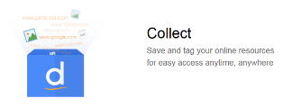
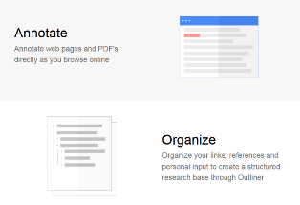
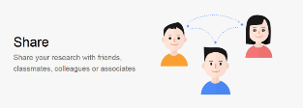
Diigo
Présentation
https://www.diigo.com/
Digest of Internet Information, Groups and Other stuff
ouvert en 2006
+ 9 millions d’inscrits, + 350 millions d’items
un outil de :
- gestion de signets
- (personal) knowledge management
- collaboration et partage

Slide 11
Diigo ou Delicious ?
 | Delicious | Diigo
Création | 2003 – Avos (rachat en 2011) | 2006 – Diigo Inc
Général | interface en anglais
 | gestion simple | gestion plus complexe (plus de fonctionnalités)
Fonctionnalités | - bookmarks, tags et commentaires - possibilité de rendre un bookmark privé
 | - bundles privés (listes par tags) - pas de surlignement ou de commentaire - pas de captures ni de pages en cache | - outliners (listes) - surlignement et commentaires - captures et pages en cache - read later
Aspect social | peu développé | un des points forts de Diigo : réseau, groupes
Communauté | généraliste et non académique
Outils | - sur le navigateur : bookmarklet voire extension de navigateur (Diigo) - utilisation nomade : iPhone, iPad, voire Android (Diigo) export de bookmarks interfaçage avec d’autres services (blog, Twitter…)
 | flux RSS | - import de bookmarks - flux RSS
Moteur de recherche | - recherche sur l’ensemble de Delicious, mais classement des bookmarks peu clair | - recherche sur l’ensemble de Diigo - moteur de recherche avancée - opérateurs booléens
Pour aller plus loin, support Diigo/Delicious, URFIST de Rennes

Slide 12
 | Présentation générale | La gestion de signets | Social Bookmarking | Recherche, veille et curation | Pour aller plus loin | Bibliographie
 | Signets, bookmarks… Plates-formes en ligne Social bookmarking Panorama de l’existant Diigo Diigo ou Delicious ? | Présentation Inscription et profil Les extensions Bookmarker un document Gérer ses signets Naviguer dans ses signets Gérer ses tags Quelle description ? Surligner un document web Annoter un document web Le cas des images Les outliners Les rapports | Les réseaux Les groupes Diigo en bibliothèque Diigo en formation | Intérêt de la recherche Recherche dans la communauté Recherche dans son compte Veille Curation | Diffusion du compte Alimentation automatique du compte Diigo et mobilité Questions de droit Le modèle économique Sécurité des données | Adresses Diigo et tutoriels Bibliographie du support Retours d’expérience

Slide 13
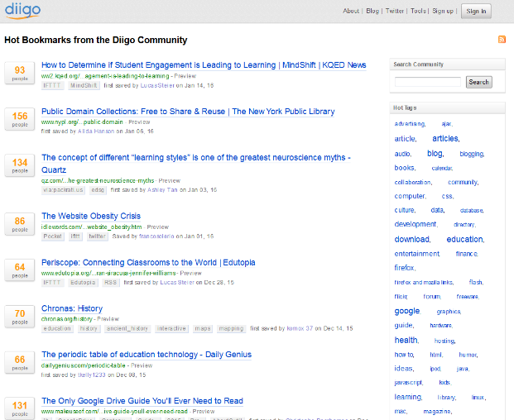
Présentation
Accès sans inscription
Moteur de recherche
Hot bookmarks
signets
tags associés
nombre de sauvegardes
Hot tags
https://www.diigo.com/buzz/hot

Slide 14
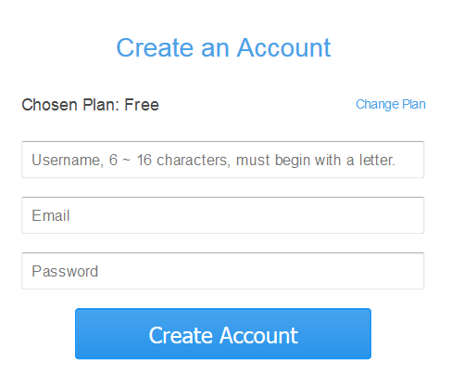
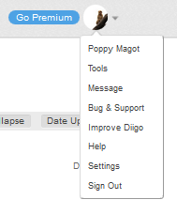
Inscription et profil
Profile > Edit my profile
présentation (basic)
centres d’intérêts (interests)
confidentialité (privacy) !
présence en ligne (me elsewhere)
avatar (picture)
Settings
préférences d’affichage et de navigation
notifications et alertes !
mot de passe et compte
suppression du compte
…
https://www.diigo.com/sign-up
→ importer des signets, cf. Tools > Import

Slide 15
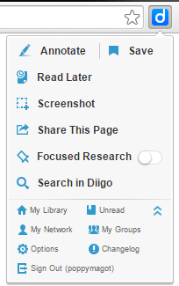
Les extensions Diigo
Diigo Toolbar / barre d’outils
1. Installation (→ rubrique Tools) : Diigo Extension
2. Configuration
3. Autres cas
3.1 Terminaux mobiles : Android, iPad, iPhone
Navigateurs Safari et autres
3.2 Impossibilité de télécharger ? →installer la Diigolet par glisser-déposer
Systèmes : Linux, Mac OS, Windows
Navigateurs : Chrome (recommandé) Firefox, Internet Explorer
sur Firefox et Internet Explorer
sur Chrome
Diigo sidebar
My Library
This URL
configuration de la barre d’outils
→ rubrique Tools
!! : fonctionnalités et apparences pouvant varier selon l’extension

Slide 16
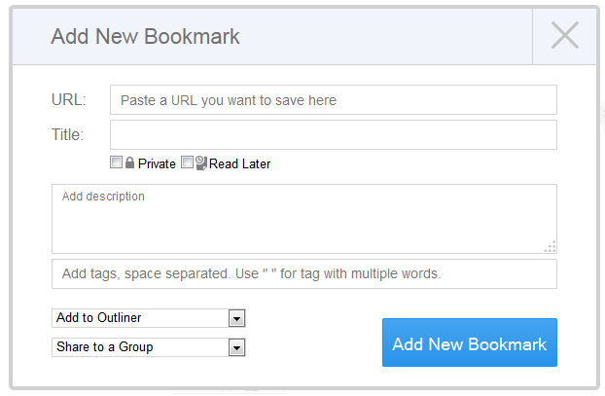
Bookmarker un document
/
Sur la page web à bookmarker : bouton de la barre d’outils
ou clic droit
ou raccourci clavier (option à définir via la barre d’outils)
Ou, sur son compte Diigo, menu de gauche
/
URL du signet
titre du signet
action sur le signet : rendre privé, différer la lecture
(par défaut : Options de la barre d’outils)
description
ex. : titre, résumé ou extraits, nom de l’auteur… (2 000 signes)
indexation par des mots-clés libres (tags)
et, le cas échéant, proposition de suggestions automatiques
autres options
1° ajout à une outliner
2° partage du signet avec un groupe
1
2
2
enregistrement
!! : apparence pouvant varier selon le chemin utilisé

Slide 17
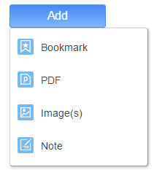
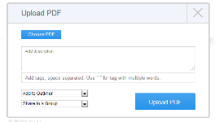
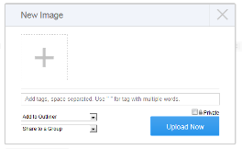
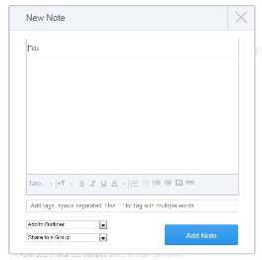
Autres types de documents
Un outil de stockage en ligne plus large que les seuls signets
!! : nombre d’items pouvant varier selon l’abonnement souscrit

Slide 18
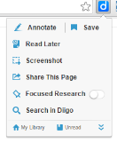
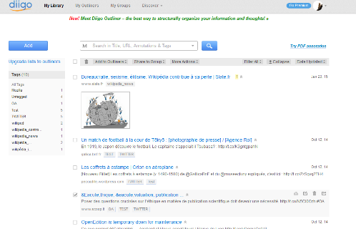
Gérer ses signets : my library
Sur son compte Diigo : onglet
Ou via la barre d’outils
sur Firefox
sur Chrome
recherche dans ses signets
affichage des signets
filtre (bookmark, image ; public, privé…)
visualisation de la liste (simple ou avancée)
date
tags
les plus récents
ensemble des signets
signets rangés par ordre antéchronologique d’enregistrement
action sur un ou plusieurs signets
suppression
ajout à des outliners ou des groupes
fonctionnalités complémentaires
! pour faire apparaître le menu
1° passer la souris sur un signet
2° sélectionner alors un ou plusieurs signets
interventions sur un signet
(le menu apparaît en passant la souris sur le signet) : modifications, suppressions…

Slide 19
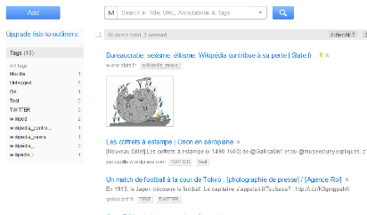
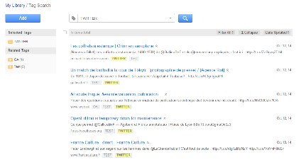
Naviguer dans ses signets
Depuis My Library
Depuis la liste des tags Menu de gauche > ou
recherche dans ses signets
clic sur les tags
le cas échéant, related tags
(tags associés)

Slide 20
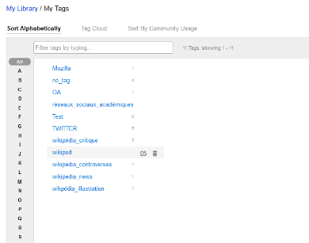
Gérer ses tags
Depuis la liste des tags :
Menu de gauche > ou
interventions sur un tag
(le menu apparaît en passant la souris sur le signet) : modification et suppression
!
Les bookmarks sans tag se trouvent sous no_tag

Slide 21
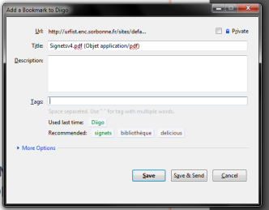
Quelle description (1) ? : le titre
Le titre
par défaut, c’est la balise <title> des métadonnées du document et de l’URL
peut / doit être modifié
notamment pour : - PDF
- certains liens créés automatiquement (cf. …utm_content=buffer055e1&utm_medium=…)

Slide 22
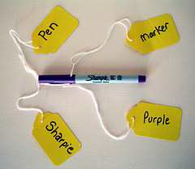
Quelle description (2) ? : les tags
Les tags : un constat
Cambodia4kidsorg. Tags: Keywords to describe digital objects. CC-BY. Source : Flickr.
Le tag ne concerne pas uniquement le contenu
Le tag est lié à un besoin et une utilisation ultérieure (ex. : un projet, une formation…)

Slide 23
Quelle description (3) ? : les tags
Types de tags
Description du contenu ou du thème | Type de ressource | Source | Précisions
Général : histoire, restaurant… Spécifique : Révolution_française, chinois… | blog, article, PPT, statistiques, annuaire… | lemonde.fr, CDeschamps, Diigo, @Twitter… | Zone géographique : France, Etats-Unis… Langue Date : 01062012… Outils : Twitter, Firefox…
Evaluation | Association à une tâche ou un contexte | Auto-référentiel | Expressif ou ludique
académique, cool, ****… | à_lire, to_do, kids, exemples… | à_moi, sélection_rime_HEC, personnel, 2011… | humour, seenlive, nsfw…
D’après M. Amar, Th. Chaimbault et C. Deschamps

Slide 24
Quelle description (4) ? : les tags
Quelques conseils et suggestions pour les tags
choix des termes
penser à des termes spécifiques à sa communauté
utiliser plusieurs tags pour un document (même synonymes)
profiter des suggestions de l’outil
limiter le nombre de caractères du tag
ponctuation
éviter les majuscules pour les noms communs
utiliser l’underscore (_) ou les guillemets (« ») pour rassembler une expression
ex. : recherche_documentaire, « recherche documentaire »
se fixer des règles : singulier ou pluriel, accent ou non…
ex. : bibliothèque_2.0, bibliotheque_2.0, bibliothèques_2.0…
gestion
limiter la création de nouveaux tags (éparpillement)
ex. : arborescence de Silvère Mercier
faire un ménage régulier (fautes, redondance…)
ex. : TIC / TICE / NTIC…
attention aux accents (pas toujours rangés par ordre alphabétique)
D’après Th. Chaimbault, T. Faragasso et S. Mercier

Slide 25
Quelle description (5) ? : description
Présentation du document + date
Plan / résumé
Avis, pistes…

Slide 26
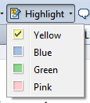
Surligner un document web
sur Firefox
sur Chrome
barre d’outil
(utilisation comme un surligneur)
barre d’outil > Annotate
(utilisation comme un surligneur)
ou menu contextuel
(après sélection du passage)
ou clic droit de la souris
(après sélection du passage)
passages surlignés visibles directement sur la page
→ passages surlignés visibles directement dans My Library (bouton Collapse/expand)

Slide 27
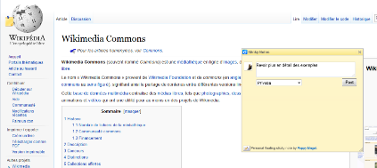
Annoter un document web : commentaires et post-it
sur Firefox
sur Chrome
barre d’outil
barre d’outil > Annotate
ou clic droit de la souris
ou clic droit de la souris
commentaires et sticky notes (post-it) visibles directement sur la page
→ commentaires et post-it visibles directement dans My Library (bouton Collapse/expand)

Slide 28
Le cas des images
Sauvegarder une image
sur Firefox
sur Chrome
Passer la souris sur l’image >
clic sur l’icône
(au préalable, s’assurer qu’option sélectionnée dans les options de la barre d’outils)
→ image visible directement dans My Library (bouton Collapse/expand)
filtre sur les images
Voir également l’extension de navigateur Awesome Screenshot par Diigo sur Firefox et la fonctionnalité Screenshot sur Chrome pour des captures d’écran annotées

Slide 29
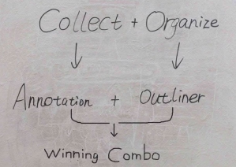
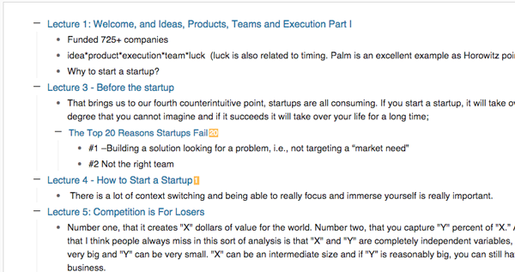
Les outliners (1) : principes
Les tags peuvent être rassemblés dans des outliners
(nouveauté 12/2014 : remplacent les listes)
Vidéo de démonstration
Exemple

Slide 30
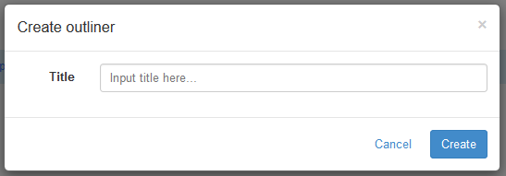
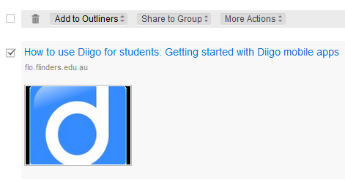
Les outliners (2) : alimentation
Lors du bookmarking
ou à partir de My Library
(au préalable, nécessite de sélectionner au moins en signet en passant dessus puis en cochant la case)
2
1

Slide 31
Les outliners (3) : utilisation
Onglet My Outliners
un outliner = traitement de texte, permettant de rassembler et mettre en forme des éléments (items) de Diigo (bookmarks, notes…)
ouverture des éléments de My Library dans le panneau gauche
Retour sur son compte
Recherche dans My Library
Lien de partage
Export du contenu
Voir les notes et surlignages
interventions sur un élément :
- déplacement dans le document, par glisser-déposer (en utilisant la puce)
- menu : ajout de note, suppression…
(le menu apparaît en passant la souris sur la puce de l’élément)
aides à la rédaction
les éléments peuvent être directement glissés-déposés dans le texte

Slide 32
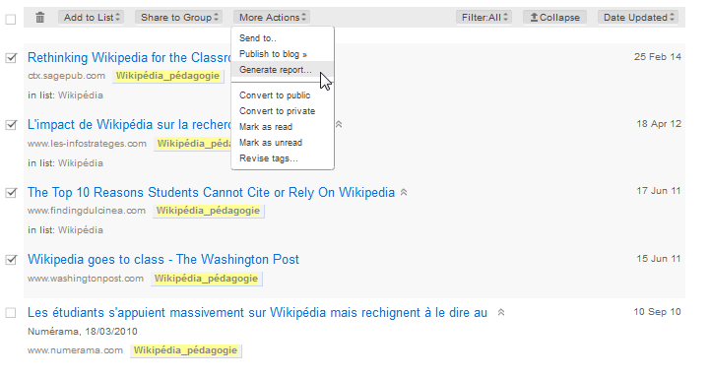
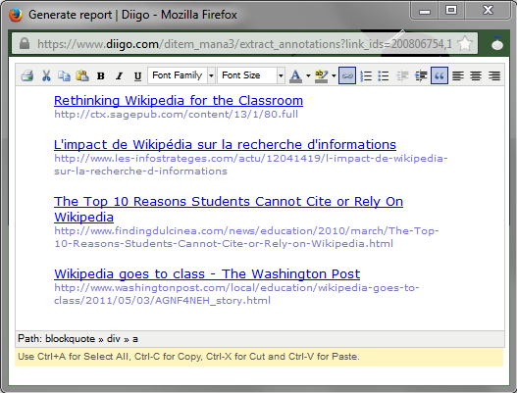
Les rapports
Depuis My Library
document HTML que l’on peut modifier et copier-coller (liens actifs)
ex. d’utilisation : URFIST de Rennes

Slide 33
 | Présentation générale | La gestion de signets | Social Bookmarking | Recherche, veille et curation | Pour aller plus loin | Bibliographie
 | Signets, bookmarks… Plates-formes en ligne Social bookmarking Panorama de l’existant Diigo Diigo ou Delicious ? | Présentation Inscription et profil Les extensions Bookmarker un document Gérer ses signets Naviguer dans ses signets Gérer ses tags Quelle description ? Surligner un document web Annoter un document web Le cas des images Les outliners Les rapports | My Network Les groupes Diigo en bibliothèque Diigo en formation | Intérêt de la recherche Recherche dans la communauté Recherche dans son compte Veille Curation | Diffusion du compte Alimentation automatique du compte Diigo et mobilité Questions de droit Le modèle économique Sécurité des données | Adresses Diigo et tutoriels Bibliographie du support Retours d’expérience

Slide 34
My Network (1) : présentation
My Network permet de suivre l’activité publique d’autres comptes
Un réseau social
trouver des personnes partageant les mêmes centres d’intérêt
trouver des spécialistes
ex. : Christophe Deschamps pour la veille
Un réseau social asymétrique
possibilité de suivre des comptes sans en être suivi

Slide 35
My Network (2) : création
Trouver des comptes (1)
moteurs de recherche Diigo (onglet Discover > My Network)
https://www.diigo.com/people/search
Search :
- nom/mail
- tags
- site
- URL bookmarkée ☺
- recherche avancée (vrai nom, lieu…)

Slide 36
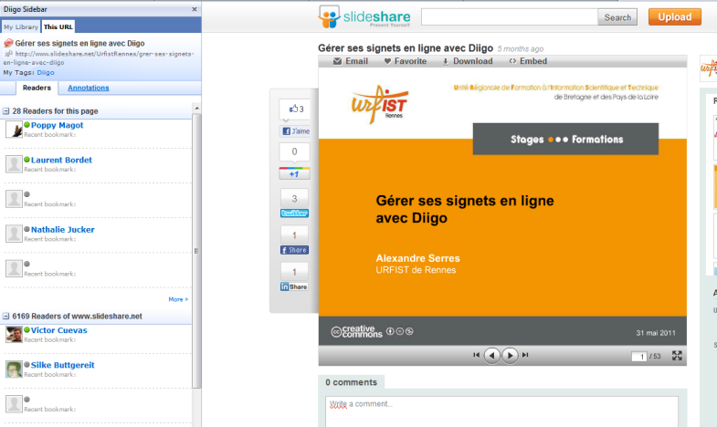
My Network (3) : création
Trouver des comptes (2)
barre latérale de Diigo sur Firefox
comptes ayant bookmarké et/ou commenté cette URL
comptes ayant bookmarké ce site

Slide 37
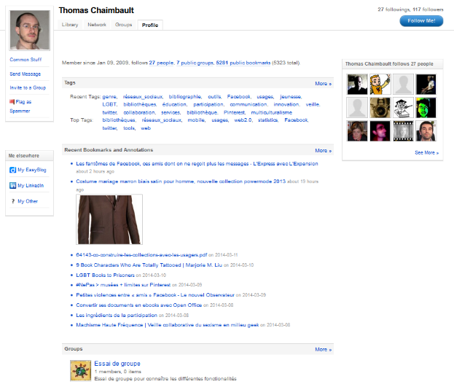
My Network (4) : création
Se créer des réseaux
abonnements /
abonnés
navigation sur le compte
suivre le compte (ou se désabonner)
points communs avec le compte (groupes, tags, signets)
regarder les comptes suivis
tags
derniers signets
Compte Diigo de T. Cha imbault
groupes

Slide 38
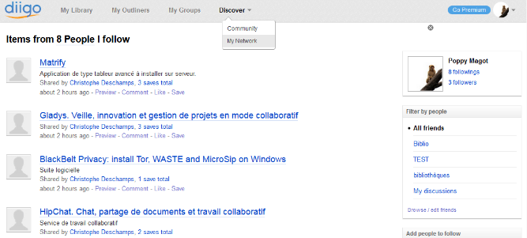
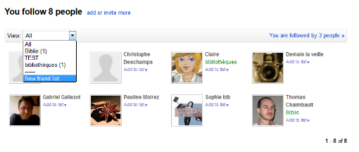
My Network (5) : gestion
Gérer ses réseaux
création de listes de comptes

Slide 39
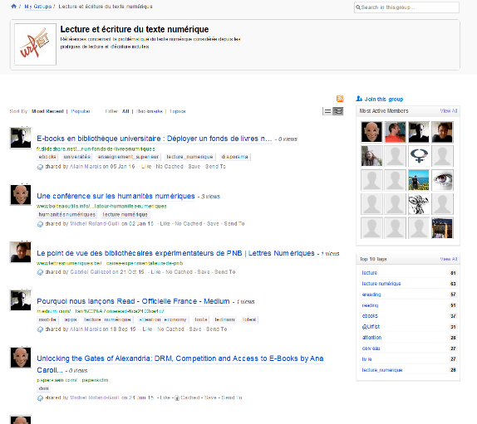
Les groupes (1) : présentation
Espace collaboratif, alimenté par des comptes Diigo
description du groupe
flux RSS
affichage
most recent
popular
rejoindre le groupe
membres les plus actifs
tags les plus utilisés
Groupe Lecture et écriture du texte numérique

Slide 40
Les groupes (2) : création
Créer un groupe
Rejoindre un groupe
Create a new group :
titre
URL propre
description
confidentialité
accès
accès libre
sur demande
sur invitation
!! : nombre et modalités (public/privé) variant selon l’abonnement souscrit

Slide 41
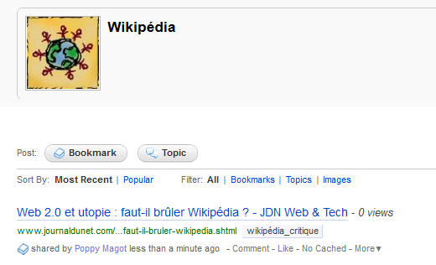
Les groupes (3) : utilisation
Partager ses signets
depuis la page du groupe | en bookmarkant un document
signet
discussion
envoi sur la page du groupe

Slide 42
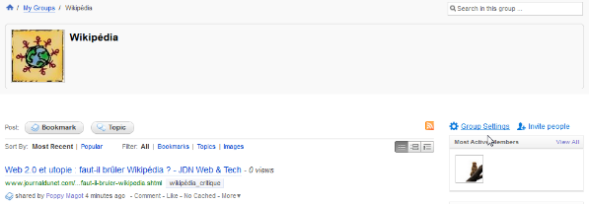
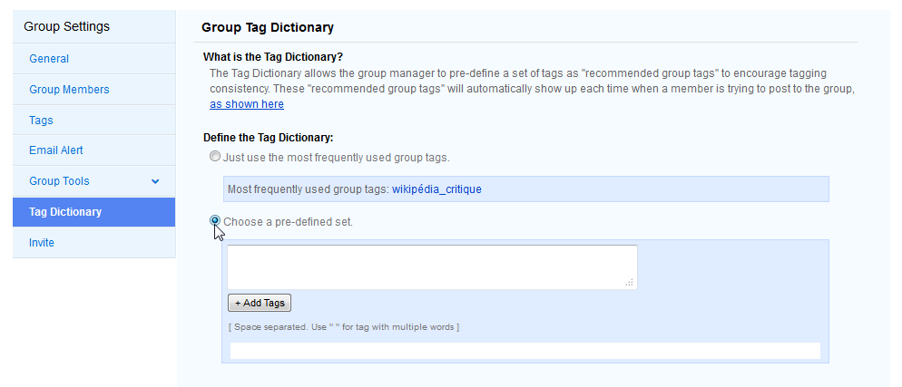
Les groupes (4) : utilisation
Définir un vocabulaire contrôlé
établissement d’une liste pré-déterminée

Slide 43
Les groupes (5) : utilisation
Quelques exemples d’utilisation
groupe de veille
ex. : groupe MoodleLab, groupe c2i2emes
outil de travail interne
ex. : groupe privé FLA Consultants
réseaux sociaux éducatifs
Diigo Educator Accounts

Slide 44
Diigo pour les bibliothèques
Proposer
- une sélection de sites
ex. : ESSEC, ITHQ
- de la documentation
ex. : SIDRA Maison Archéologie et Ethnologie René Ginouvès
ex. : BmAS Bibliothèque musicale Arlette Sweetman de l'Ecole de Musique de Rungis
pour une offre de veille sur Tumblr
- des lieux de mutualisation
ex.: FORMIST (objectifs)
ex. :Lecture et écriture du texte numérique
Quelles pratiques ? : quelques réflexions (A. B. Diouf)

Slide 45
Diigo pour l’enseignement et la formation
classé 42e dans le Top Tools 2015 du c4lpt (source), top 20 entre 2011 et 2014
Préparer une formation en commun
ex. : groupe Biblioquest
Proposer une liste de liens pour une formation
ex. : outliner sur l’utilisation de Diigo
Etablir une liste de ressources commune
ex. : groupe de création de sites web
Favoriser l’évaluation de l’information
ex. : article Thot Cursus, 2010-2011

Slide 46
 | Présentation générale | La gestion de signets | Social Bookmarking | Recherche, veille et curation | Pour aller plus loin | Bibliographie
 | Signets, bookmarks… Plates-formes en ligne Social bookmarking Panorama de l’existant Diigo Diigo ou Delicious ? | Présentation Inscription et profil Les extensions Bookmarker un document Gérer ses signets Naviguer dans ses signets Gérer ses tags Quelle description ? Surligner un document web Annoter un document web Le cas des images Les outliners Les rapports | Les réseaux Les groupes Diigo en bibliothèque Diigo en formation | Intérêt pour la recherche Recherche dans la communauté Recherche dans son compte Veille Curation | Diffusion du compte Alimentation automatique du compte Diigo et mobilité Questions de droit Le modèle économique Sécurité des données | Adresses Diigo et tutoriels Bibliographie du support Retours d’expérience

Slide 47
Intérêt pour la recherche d’informations
2006 : top 10 des outils de recherche par CNET (source)
Complémentarité avec les moteurs de recherche
ex. : la recherche « veille » dans Google et Diigo (T. Faragasso, p. 17-19)
→ une information pertinente
une information déjà délimitée et sélectionnée, éventuellement par des experts (visibilité des profils qui génèrent l’information)
Sérendipité (découverte)

Slide 48
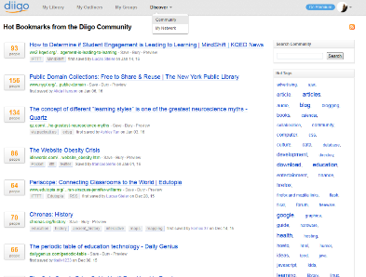
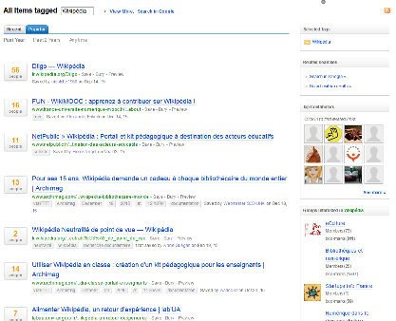
Recherche dans la communauté
1
classement des signets
recherche complémentaire
contributeurs les plus fréquents
hot bookmarks
hot tags
groupes en rapport
adresse : https://www.diigo.com/tag/[mot recherché] sur le modèle https://www.diigo.com/tag/Wikipédia

Slide 49
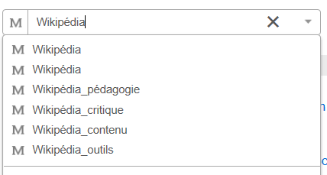
Recherche dans son compte (1)
Moteur de recherche simple
recherche dans My Library, par titre, URL, tags et notes
le cas échéant, présente les tags existants

Slide 50
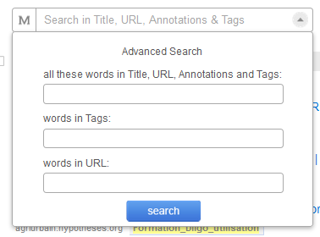
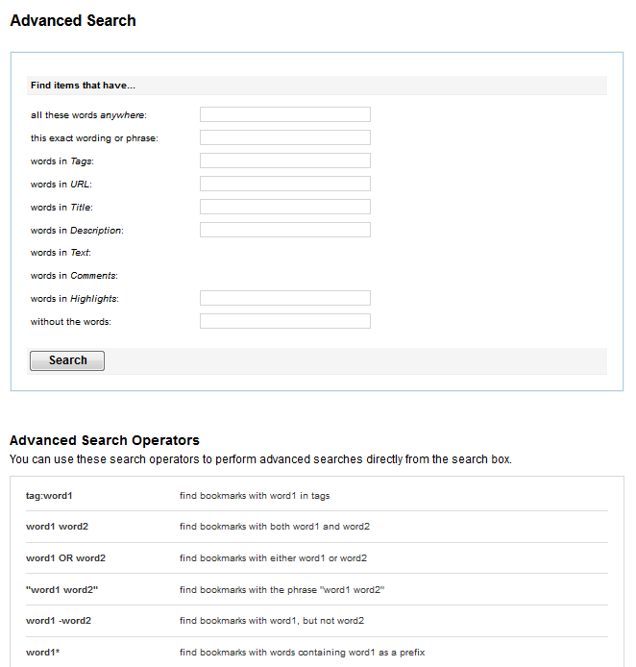
Recherche dans son compte (2)
Moteurs de recherche avancée
Dans My Library Dans l’ensemble de son compte Diigo
présentation des opérateurs booléens et formules possibles
http://www.diigo.com/search/advanced

Slide 51
Veille
Suivre
comptes
groupes
Créer des alertes mail
groupes (> group settings > email alert)
Créer des flux RSS
groupes
tags d’un usager (nécessitera peut-être de cocher la case RSS settings dans les settings)
Cf. constitution du Bouillon des bibliobsédés pour une veille collaborative thématique (cf. Bibliobsession et Bibliothèques [reloaded])
Cf. veille professionnelle à la délégation générale à l'Outre-mer

Slide 52
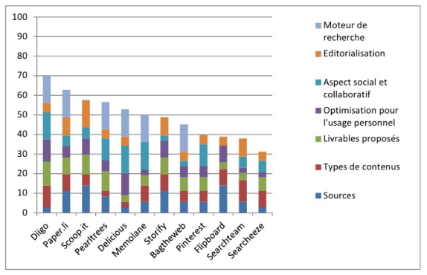
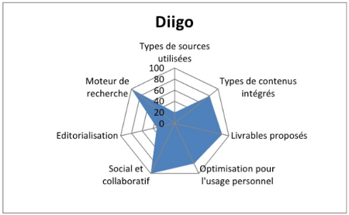
Curation
2012 : le meilleur outil de curation (C. Deschamps)

Slide 53
 | Présentation générale | La gestion de signets | Social Bookmarking | Recherche, veille et curation | Pour aller plus loin | Bibliographie
 | Signets, bookmarks… Plates-formes en ligne Social bookmarking Panorama de l’existant Diigo Diigo ou Delicious ? | Présentation Inscription et profil Les extensions Bookmarker un document Gérer ses signets Naviguer dans ses signets Gérer ses tags Quelle description ? Surligner un document web Annoter un document web Le cas des images Les listes Les rapports | Les réseaux Les groupes Diigo en bibliothèque Diigo en formation | Intérêt de la recherche Recherche dans la communauté Recherche dans son compte Veille Curation | Diffusion du compte Alimentation automatique du compte Diigo et mobilité Questions de droit Le modèle économique Sécurité des données | Adresses Diigo et tutoriels Bibliographie du support Retours d’expérience

Slide 54
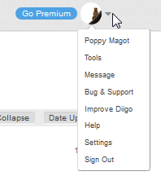
Diffusion du compte
Manuellement
vers les réseaux sociaux notamment, depuis la barre d’outils
Automatiquement
menu Tools
sur Firefox
sur Chrome
Publish to Blog : publication sous forme de billet ou de brouillon de blog
Tagrolls : présentation du nuage de tags sur son blog
Enhanced Linkrolls : liste des derniers signets (+ annotations)
Auto Blog Post : publication (jour/semaine)
ex. d’utilisation : Blog Agriurbain (sous Wordpress)
Pour aller plus loin : support de l’URFIST de Rennes (2015)
!! : fonctionnalités variant selon l’abonnement souscrit

Slide 55
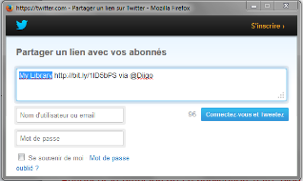
Alimentation automatique du compte
Exemple de Twitter
possibilité d’alimentation croisée des deux services
alimentation de Twitter depuis Diigo
alimentation de Diigo depuis Twitter
menu Tools > Save Favorite Tweets (tweets avec ou sans lien, #hashtags utilisés comme tags)
média sociaux
applications tierce de type IFTTT, Packrati.us (témoignage : Jeff Utecht)
ex. : compte Twitter de Christophe Deschamps
Médias sociaux
liens entre Diigo et Pocket, Instapaper, YouTube, Tumblr… cf. social media bookmarking/integration
Favoriser la diffusion de sa publication (site, blog…)
menu Tools > « Add to Diigo » Widget
!! : fonctionnalités variant selon l’abonnement souscrit

Slide 56
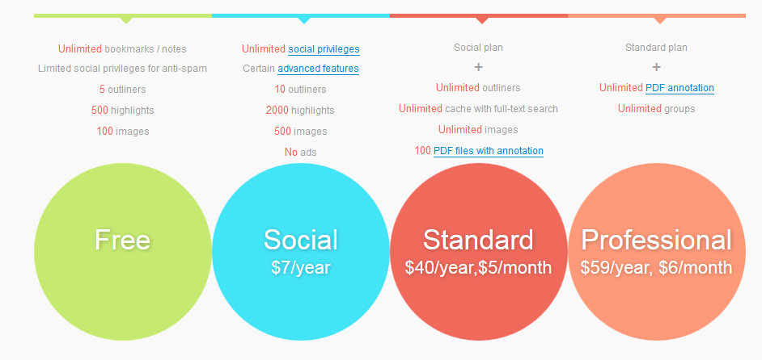
Le freemium comme modèle économique
publicité contextuelle → utiliser une extension pour le navigateur de type « AdBlock »
Plus de détails
+ Education basic plan et Educator account (sous conditions)

Slide 57
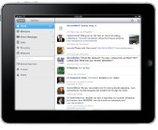
Diigo et mobilité
Applications Diigo pour les terminaux mobiles (Android, iPad, iPhone…)
mais des applications peu satisfaisantes ou fonction des usages ?
cf. le changement de pratiques de veille de S. Mercier, Bibliobsession 11/10 et 12/10/2011
→ menu Tools

Slide 58
Questions de droits
CGU de Diigo
Terms of Use Agreement
Privacy Policy
Droit sur les signets partagés
alimentation
lieu d’hébergement
usages
une solution ?
les licences Creative Commons
Article de Michèle Battisti, 02/2010

Slide 59
Sécurité des données (1)
Diigo : - une application de cloud computing (cloud d’Amazon) - une application commerciale
discontinuité de service
sécurité des données
hijacking du site les 24-26/10/2012
sauvegarder son compte régulièrement
menu Tools > Export your library
IE, HTML, Excel…
!

Slide 60
Sécurité des données (2)
Par défaut,
les profils et les groupes peuvent être trouvés par
le moteur de recherche Diigo
les moteurs de recherche externes
les signets sont visibles
Modifier
profil : menu > Profile > Edit My Profile > Privacy
présence dans le réseau : menu > Settings > Personal Preference
groupes : Group Settings
signets : possibilité de les rendre privés par défaut
Supprimer son compte
menu > Settings > Account Setting > Delete Account
+ penser à désinstaller la barre d’outils
sur Firefox
sur Chrome

Slide 61
 | Présentation générale | La gestion de signets | Social Bookmarking | Recherche, veille et curation | Pour aller plus loin | Bibliographie
 | Signets, bookmarks… Plates-formes en ligne Social bookmarking Panorama de l’existant Diigo Diigo ou Delicious ? | Présentation Inscription et profil Les extensions Bookmarker un document Gérer ses signets Naviguer dans ses signets Gérer ses tags Quelle description ? Surligner un document web Annoter un document web Le cas des images Les outliners Les rapports | Les réseaux Les groupes Diigo en bibliothèque Diigo en formation | Intérêt de la recherche Recherche dans la communauté Recherche dans son compte Veille Curation | Diffusion du compte Alimentation automatique du compte Diigo et mobilité Questions de droit Le modèle économique Sécurité des données | Adresses Diigo et tutoriels Bibliographie du support Retours d’expérience

Slide 62
Adresses Diigo et tutoriels
Adresses Diigo
Terms of Use Agreement : https://www.diigo.com/terms
Privacy Policy : https://www.diigo.com/privacy
Feedback/ Forum : http://feedback.diigo.com/forums/76211-ideas
Help : http://help.diigo.com/
Blog : http://blog.diigo.com/
Compte Twitter : https://twitter.com/diigo
Tutoriels (! : peuvent utiliser d’anciennes interfaces de Diigo)
CDDP d’Indre-et-Loire. Classer, indexer, partager avec Diigo. Tutoriel. 2009. [en ligne]. Disponible sur : http://fr.calameo.com/read/000017682850f0b217433.
Janetta Garton. Using Diigo for Collaborative Curation. In Fusion Finds. 02/10/2011. [en ligne]. Disponible sur : http://fusionfinds.wordpress.com/2011/10/02/using-diigo-for-collaborative-curation/.
Jean-Michel Mermet. Diigo. La gestion moderne de ses signets. BU Grenoble, 05/2011. Niveau 1 : 62 p. [en ligne]. Disponible sur : http://fr.slideshare.net/jmmermet/formation-diigo-niveau-1-mai-2011-8158392. Niveau 2 : 43 p. [en ligne]. Disponible sur : http://fr.slideshare.net/jmmermet/formation-diigo-niveau-2-mai-2011.
Christine Vaufrey B. « Diigo, mode d’emploi pour débutants ». Thot Cursus. 14/06/2010-17/09/2011. [en ligne]. Disponible sur : http://cursus.edu/dossiers-articles/articles/9750/diigo-mode-emploi-pour-debutants/ et « Diigo, mode d’emploi pour utilisateurs avancés », 17/10/2011-16/11/2011. [en ligne]. Disponible sur : http://cursus.edu/dossiers-articles/articles/17639/diigo-mode-emploi-pour-utilisateurs-avances/.

Slide 63
Bibliographie du support
Muriel Amar. Du catalogue de signets au social bookmarking … quoi de neuf pour les bibliothèques? URFIST de Paris, 2011. 55 p. [en ligne]. Disponible sur : http://urfist.enc.sorbonne.fr/sites/default/files/file/traitementdoc/Signetsv4.pdf.
Michèle Battisti. « Qui a des droits sur les signets partagés ? ». ADBS.fr. 17/02/2010. [en ligne]. Disponible sur : http://paralipomenes.net/wordpress/archives/476.
CNET staff. « Get smart: Top 10 Research Tools ». CNET Reviews. 20/10/2006. [en ligne]. Disponible sur : http://reviews.cnet.com/4520-9239_7-6654999-1.html.
Vivian Cockrell, Christian Howd, Jeffrey Murry et al. Student Learning with Diigo. 2010. [en ligne]. Disponible sur : http://sites.google.com/site/team8project9440/.
Christophe Deschamps. « Une offre foisonnante pour des usages émergents ». Documentaliste – Sciences de l’information, « La curation », vol. 49, n°1, mars 2012, p. 40-43, à compléter par Comparatif de 12 solutions de curation. 07/2012. [en ligne]. Disponible sur : http://fr.slideshare.net/crid/comparatif-de-12-solutions-de-curation.
Tony Faragasso. De la gestion de signets au social bookmarking. Delicious, Diigo, Zotero et quelques autres. Paris : ADBS, 2011. 62 p.
Béatrice Foenix-Riou. « Diigo.com. : un outil de stockage, de partage et de collaboration ». Netsources, n°84, janv.-fév. 2010. [en ligne]. Disponible sur : http://www.bases-netsources.com/2010/01/diigocom-un-outil-de-stockage-de.html.
--. « Méthodologie : de l'intérêt de Twitter pour des recherches en temps réel ; retour sur l'exemple Diigo.com ». Le blog de Recherche-eveillee.com. 26/10/2012. [en ligne]. Disponible sur : http://www.recherche-eveillee.com/2012/10/de-linteret-de-twitter-pour-des-recherches-en-temps-reel.html.
Jane Hart. « 2014 Top 100 Tools for Learning ». c4lpt. Centre for learning and performances technologies. 2013. [en ligne]. Disponible sur : http://c4lpt.co.uk/top100tools/.
Marie-Laure Malingre et Alexandre Serres. Gérer ses signets en ligne avec Diigo : approfondissement. URFIST de Rennes, 2013. 72 p. [en ligne]. Disponible sur : http://www.sites.univ-rennes2.fr/urfist/ressources/gerer-ses-signets-en-ligne-avec-diigo-approfondissement?destination=ressources.
--. Gérer ses signets en ligne avec Diigo et Delicious. URFIST de Rennes, 2012. 115 p. [en ligne]. Disponible sur : http://www.sites.univ-rennes2.fr/urfist/ressources/gerer-ses-signets-en-ligne-avec-diigo-et-delicious.
--. Gérer ses signets en ligne avec Diigo : fonctions de base et avancées. URFIST de Rennes, 2015. 126 p. [en ligne]. Disponible sur : http://www.sites.univ-rennes2.fr/urfist/ressources/gerer-ses-signets-en-ligne-avec-diigo-fonctions-de-base-et-avancees.
Matt McGee. « 10 Alternatives to Delicious.com Bookmarking ». Search Engine Land. 16/12/2010. Disponible sur: http://searchengineland.com/10-alternatives-to-delicious-com-bookmarking-59058.
Alain Roberge. « Partager et analyser les ressources en classe, une pratique prometteuse ». Thot Cursus. 13/06/2010-17/09/2011. [en ligne]. Disponible sur : http://cursus.edu/dossiers-articles/articles/5192/partager-analyser-les-ressources-classe-une/.
Michel Roland. Mémoriser et partager ses lectures d’articles avec Diigo. URFIST de Nice, 2014. [en ligne]. Disponible sur : http://wiki-urfist.unice.fr/wiki_urfist/index.php/M%C3%A9moriser_et_partager_ses_lectures_d%27articles_avec_Diigo.
Alexandre Serres. Gérer ses signets en ligne avec Diigo. URFIST de Rennes, 2011. 53 p. [en ligne]. Disponible sur : http://fr.slideshare.net/UrfistRennes/grer-ses-signets-en-ligne-avec-diigo.
Armelle Thomas. Diigo, le gestionnaire de bookmarks en ligne de nouvelle génération. ADBS RA Grenoble. Les jeudi de l’Internet pratique, 2010. 16 p. [en ligne]. Disponible sur : http://www.adbs.fr/diigo-le-gestionnaire-de-signets-en-ligne-de-nouvelle-generation-76677.htm?RH=ACCUEIL.

Slide 64
Retours d’expérience
Etienne Cavalié. « Veille d’hier et d’aujourd’hui – 2/2 : aujourd’hui (et demain) ». Bibliothèques [reloaded]. 31/05/2010. [en ligne]. Disponible sur : http://bibliotheques.wordpress.com/2010/05/31/veille-dhier-et-daujourdhui-22-aujourdhui-et-demain/.
Thomas Chaimbault. « Dis-moi comment tu veilles… ». Vagabondages. 7/03/2011. [en ligne]. Disponible sur : http://www.vagabondages.org/post/2011/03/07/Dis-moi-comment-tu-veilles.... Compte Diigo : http://www.diigo.com/user/faerim.
Anne Delannoy. « Usages pédagogiques du social bookmarking ». Espace CDI. 06/05/2012. [en ligne]. Disponible sur : http://espace-cdi.ac-toulouse.fr/spip.php?article35.
Antonin Benoît Diouf. « N° 46 – Pour une bibliothéconomie 2.0 plus « professionnelle » ». Senbibdoc. 20/12/2009. [en ligne]. Disponible sur : http://antoninbenoitdiouf.com/2009/12/20/n%C2%B0-46-%E2%80%93-pour-une-bibliotheconomie-2-0-plus-professionnelle/.
Mélanie Drouin. « Diigo, un outil Web propice à la collecte d’articles et à la préparation d’un débat ». Profweb. 19/11/2012. [en ligne]. Disponible sur : http://www.profweb.qc.ca/fr/publications/recits/diigo-un-outil-web-propice-a-la-collecte-darticles-et-a-la-preparation-dun-debat/index.html.
Béatrice Foenix-Riou. « Isabelle Guyot : « Diigo comme outil de capitalisation et de diffusion de ma veille » ». Netsources. n°111, 07-08/2014. p. 11-13.
--. Mettre en place une veille grâce aux outils du web 2.0. 15/06/2011. [en ligne]. Disponible sur : http://fr.slideshare.net/bfoenix/bfr-adbs-veille-web-20.
--. « Veille : outils gratuits vs plateformes payantes. Confrontation des usages à l'ADBS ». 04/09/2012. [en ligne]. Disponible sur : http://www.recherche-eveillee.com/2012/09/veille-outils-gratuits-vs-plateformes-payantes.html.
Mael Le Hir. série d’articles : « Vedocci : comment je veille (mais pas seulement…) », 6/04/2009 ; « Vedocci : Comment je veille : le partage d’information », 8/04/2009 ; « Vedocci : tout sur ma veille », 27/04/2009 ; « Comment j’automatise la publication de ma veille sur mes différents profils ? ». 23/06/2010. VEDOCCI : Intelligence économique et web 2.0 en CCI (et ailleurs). [en ligne]. Disponible sur : http://www.vedocci.fr.
Silvère Mercier. « Comment veiller et faire de la médiation numérique efficacement avec Google Reader et Diigo ». In Bibliobsession. 5/01/2011. [en ligne]. Disponible sur : http://www.bibliobsession.net/2011/01/05/comment-veiller-et-faire-de-la-mediation-efficacement-avec-google-reader-et-diigo/.
--. « Réflexions sur mon écosystème informationnel 1/2 ». Bibliobession. 11/10/2011. Disponible sur http://www.bibliobsession.net/2011/10/11/pkm1/ et « If this then that : le chaînon manquant de mon écosystème informationnel 2/2 ». Ibid. 12/10/2011. [en ligne]. Disponible sur http://www.bibliobsession.net/2011/10/12/ifttt-le-chainon-manquant-de-mon-ecosysteme-informationnel-22/.
Jeff Utecht. « Why I #hashtag all me tweeted links». The Thinking stick. 11/01/2011. [en ligne]. Disponible sur : http://www.thethinkingstick.com/why-i-hashtag-all-me-tweeted-links.
Christine Vaufrey. « Diigo, mode d'emploi pour débutants ». In Thot Cursus. 14/06/2010-17/09/2011. [en ligne]. Disponible sur : http://cursus.edu/dossiers-articles/articles/9750/diigo-mode-emploi-pour-debutants/.

